Slide 1
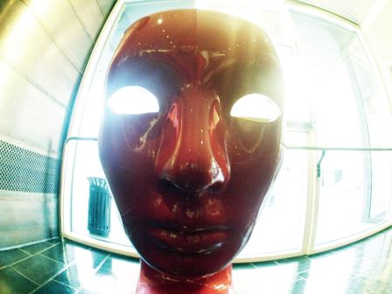
Dramatisk sjanger
Skuespill og film

Slide 2
Dramatisk sjanger
Tekster som er laget for å framføres.
Eksempler på slike er TV-serier og spillefilmer.
Andre eksempler er skuespill, hørespill og rollespill.

Slide 3
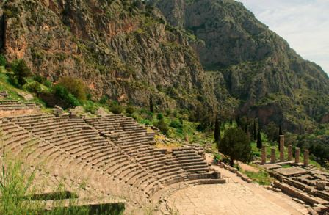
Drama
«Drama» betyr handling.
Oppstod som sjanger i antikkens Hellas for mer enn to tusen år siden.
To tradisjonelle teaterforestillinger er tragedien og komedien.

Slide 4
Skuespillet
Er bygd opp av replikker og sceneanvisninger.
Replikker er det skuespillerne skal si.
Sceneanvisninger forteller hvordan scenen skal se ut og hvordan skuespillerne skal oppføre seg.

Slide 5
Oppbygningen av et klassisk skuespill
Eksposisjonen: Innledning der vi blir presentert for rollene (personene) og konflikten.
Komplikasjonen: Hoveddel der konflikten utspiller seg.
Høydepunkt: Konflikten topper seg. Ofte er dette et vendepunkt i handlinga.

Slide 6
Mer om skuespillet
Et tradisjonelt skuespill er delt inn i en form for hovedkapitler. Disse kaller vi akter.
På scenen opplever publikum levende skuespillere. Derfor er sjelden en teaterforestilling helt den samme hver gang.

Slide 7
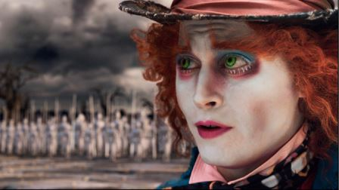
Spillefilmen
Likner både på skuespillet og romanen.
Den har skuespillere som spiller roller akkurat som skuespillet.
Den forteller en historie akkurat som romanen.

Slide 8
Filmvirkemidler
Filmen har en del virkemidler som teateret ikke har.
Lys og lyd kan skape stemning.
Musikk kan være med på å understreke en stemning.
Animasjoner kan gi spesielle effekter.

Slide 9
Filmvirkemidler
Ved å endre kameravinkelen skapes det effekter.
Ved å endre klipperytmen, kan man skape ro eller fart i handlingen.

Slide 10
Filmanmeldelse
En type tekst som skal gi en vurdering av en film. Ofte brukt når det kommer nye filmer på markedet.
En filmanmeldelse skal fortelle publikum litt om filmens handling og kvalitet.
Filmanmeldelsen må ikke fortelle for mye om handlingen, for publikum må oppleve spenningen selv!

